Slide 1
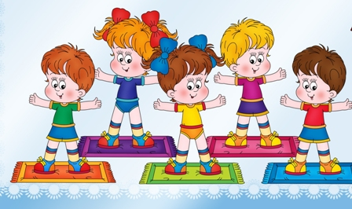
Дополнительная общеобразовательная программа
«Крепыш»
Цель кружка: Эффективное укрепление мышечного корсета.
Задачи:
                Создать благоприятные условия для увеличения подвижности позвоночника.
Способствовать правильному взаиморасположению частей тела.
Систематически закреплять навык правильной осанки.
Выработать общую и силовую выносливость мышц туловища и повысить уровень физической работоспособности.
Укреплять мышцы стопы.
Рекомендуемый возраст посещения кружка: дети младшего, среднего, старшего, подготовительного дошкольного возраста (3-7 лет) .
Занятия проводятся один раз в неделю. Продолжительность занятия: вторые младшие группы 15 мин. -20 мин; старшие группы – 25 мин.; подготовительные к школе группы – 25 – 30 мин..
Руководитель кружка: высшей категории МАДОУ д/с №73 «Огонек»
Хазиахметова Эльмира Мынжасаровна

